Slide 1
國中社會領域
歷史科

Slide 2
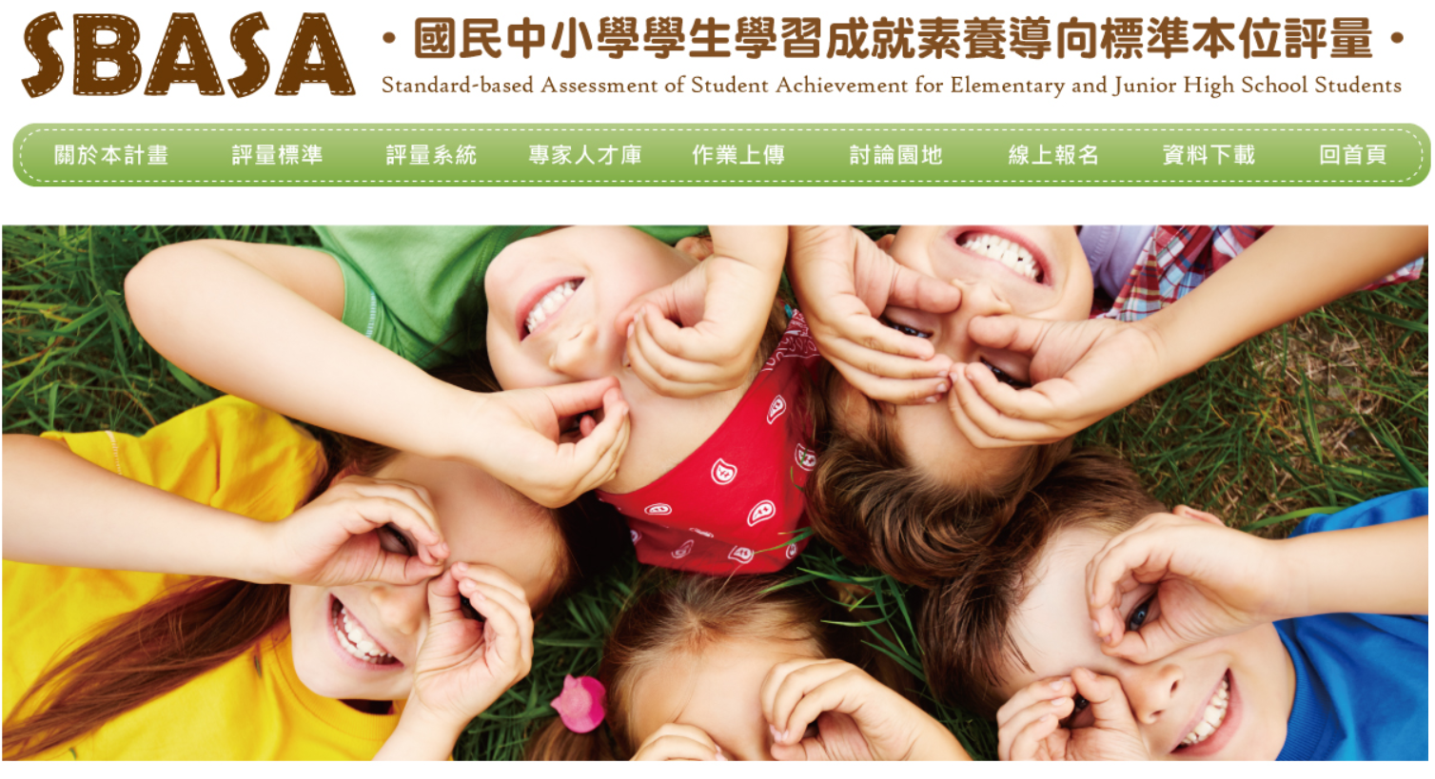
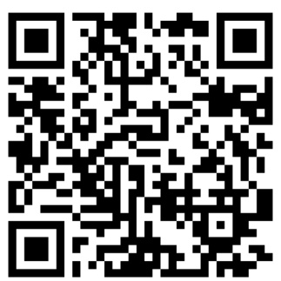
https://www.sbasa.ntnu.edu.tw/SBASA/HomePage/index.aspx
SBASA

Slide 3
簡報大綱
1
十二年國教新課綱素養導向評量
2
評量觀念改變-什麼是評量標準？
3
師大心測素養導向標準本位計畫介紹
4
十二年國教歷史科評量標準介紹
5
歷史科標準本位評量工具介紹

Slide 4
一、
十二年國教新課綱
素養導向評量
Notes:
整個第一段放到QA

Slide 5
前言
103年教育部公布《十二年國民基本教育課程綱要總綱》。各領域課程綱要之研修皆承續總綱理念目標，研發素養導向與多元適性的課綱。
107年公告十二年國教新課綱，108年起從國小到高中(職)將依照不同教育階段逐年實施十二年國教課綱。十二年國教課綱茲以「核心素養」做為課程發展之主軸，希望培養學生具備適應現在生活及面對未來挑戰的知識、能力與態度。
面對此變革，與入學制度攸關的國中教育會考，以及與學生核心素養培養攸關的課室平時評量，應有妥善的配套規劃，以落實課綱目標的達成。

Slide 6
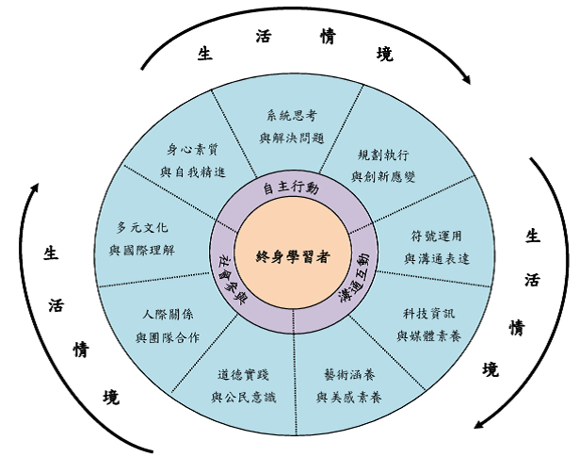
國教院：核心素養三面九項

Slide 7
三面九項：A自主行動
A 自 主 行 動 | A1身心素質與自我精進 | 具備身心健全發展的素質，擁有合宜的人性觀與自我觀，同時透過選擇、分析與運用新知，有效規劃生涯發展，探尋生命意義，並不斷自我精進，追求至善。
 | A2系統思考與解決問題 | 具備問題理解、思辨分析、推理批判的系統思考與後設思考素養，並能行動與反思，以有效處理及解決生活、生命問題。
 | A3規劃執行與創新應變 | 具備規劃及執行計畫的能力，並試探與發展多元專業知能、充實生活經驗，發揮創新精神，以因應社會變遷、增進個人的彈性適應力。

Slide 8
三面九項：B溝通互動
B 溝 通 互 動 | B1符號運用與溝通表達 | 具備理解及使用語言、文字、數理、肢體及藝術等各種符號進行表達、溝通及互動，並能瞭解與同理他人，應用在日常生活及工作上。
 | B2科技資訊與媒體素養 | 具備善用科技、資訊與各類媒體之能力，培養相關倫理及媒體識讀的素養，俾能分析、思辨、批判人與科技、資訊及媒體之關係。
 | B3藝術涵養與美感涵養 | 具備藝術感知、創作與鑑賞能力，體會藝術文化之美，透過生活美學的省思，豐富美感體驗，培養對美善的人事物，進行賞析、建構與分享的態度與能力。

Slide 9
三面九項：C社會參與
C 社 會 參 與 | C1道德實踐與公民參與 | 具備道德實踐的素養，從個人小我到社會公民，循序漸進，養成社會責任感及公民意識，主動關注公共議題並積極參與社會活動，關懷自然生態與人類永續發展，而展現知善、樂善與行善的品德。
 | C2人際關係與團隊合作 | 具備友善的人際情懷及與他人建立良好的互動關係，並發展與人溝通協調、包容異己、社會參與及服務等團隊合作的素養。
 | C3多元文化與國際理解 | 具備自我文化認同的信念，並尊重與欣賞多元文化，積極關心全球議題及國際情勢，且能順應時代脈動與社會需要，發展國際理解、多元文化價值觀與世界和平的胸懷。

Slide 10
如何評量十二年國教課綱的素養？
參考依據
  國家教育研究院
    〈素養導向「紙筆測驗」要素與範例試題〉
  十二年國民基本教育課程綱要國民中小學暨普通型高級中等學校－社會領域
    陸‧實施要點：

Slide 11
國教院
〈素養導向「紙筆測驗」要素與範例試題〉
一、佈題強調真實的情境與真實的問題：
（一）應用知識與技能解決真實情境脈絡中的問題。
1.真實情境脈絡
2.接近真實世界中會問的問題（包含日常生活情境或是
學術探究情境）。
（二）真實情境泛指在日常生活、學習脈絡或學術探究中可能遭遇的問題情境。
1.學生親身經歷
2.未來可能的經歷
3.他人值得參考的經驗。

Slide 12
國教院
〈素養導向「紙筆測驗」要素與範例試題〉
二、評量強調總綱核心素養或領域／科目核心素養、學科本質及學習重點：
跨領域（學科）核心素養係指如總綱所定義三面九項中所指出之符號運用、多元表徵、資訊媒體識讀與運用以及系統性思考等跨學科甚至跨領域的共同核心能力。
學科素養則強調結合「學習表現」與「學習內容」應用於真實情境的問題中。
EX：讀圖表、看網站

Slide 13
國教院
〈素養導向「紙筆測驗」要素與範例試題〉
（一）素養導向的紙筆測驗強調運用跨領域核心素養或是領域／科目核心素養以理解或決真實情境中的問題，避免不合理或不必要的情境安排。
（二）基本知識或能力是素養培育的重要礎，因此評量不一定完全採素養導向的情境題，但應儘可能避免機械式記憶與練習。
（三）處理複雜訊息、判斷重要的資訊、篩選正確的訊息以解決問題是素養導向學習的目標之一，但題幹冗長不一定就是素養試題。
EX：雞兔同籠
EX：鴉片戰爭是光緒幾年？
EX：從年表中找出適合的史事說明特定人物或事件的歷史影響

Slide 14
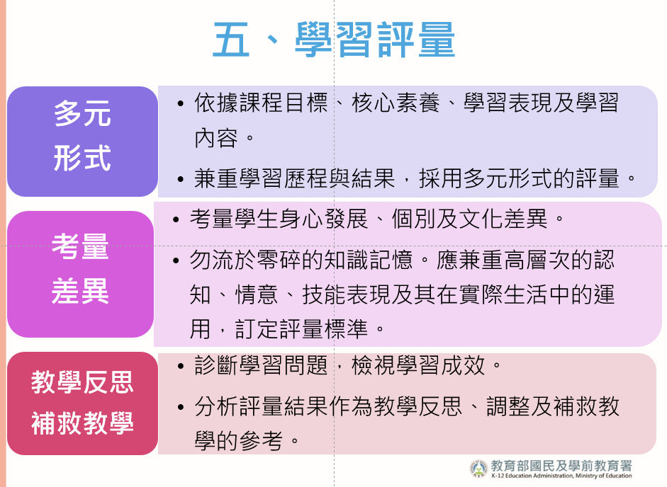
素養評量到底要怎麼“評”?
十二年國民教育社會領域課程綱要
陸、實施要點
什麼是評量標準？
由誰來定這個標準？
訂了標準後要怎麼用？
Notes:
這三個問題是我們希望未來種子教師可以幫全國各地的老師解答的問題

Slide 15
二、
什麼是評量標準？
標準本位評量的目的與特色

Slide 16


這學期我的歷史
平均87分唷！
陳小妹歷史很好？
好在哪裡？
要怎麼進步到90分?
若要「適性」、「揚才」，會較為困難
這學期我社會只有78分怎麼辦？
是因為我課文沒背熟嗎？
黃大熊歷史不好嗎？
不好在哪裡？
要怎麼用功才能跟阿妹一樣？

Slide 17
針對以上的問題…
為了因應十二年國教的需要，
國教署委託師大心測中心，
為各位現場老師
-另一種評量思維
-多一種評量方式
提供

Slide 18
標準本位評量
事先為學生所應知與應能做設定評量標準，依據此標準所發展出的評量。
以等第進行評分
每一等第根據配合的評量目標，能提供具體而且詳細的回饋─「表現描述」，給教師、學生及家長改善學習的參考。
主要目的：
  建立清楚的目的和具體明確的學習目標
  學生學習提供精確且可理解的描述
  提高教學與學習效率

Slide 19
常模參照 vs 標準本位
 | 常模參照 | 標準本位
參考對象 | 他人評量結果 （相對性標準） | 事先所訂定之評量標準 （絕對性標準）
結果解釋 | 根據個別分數在團體中的相對位置解釋評量結果 PR=90 PR=50 | 根據已定之評量標準解釋評量結果 及格或不及格、精熟或不精熟、通過或不通過
關注 | 比較學生與他人間學習 成就水準的高低 | 了解學生本身已學會和尚未學會的原因或困難
只能在單次測驗中分程度高下
知道學習情形+給說明

Slide 20
名詞的釐清
評量標準
老師用來評量學生的那把尺→工具本身
具體、個別的評分執行辦法
標準本位
評量
老師設計評量活動、製作評量標準的作法或概念。
是一套製作教學與評量工具的方法
標準本位評量
(標準參照)
相似詞
師大心測中心
研發的評量標準
評分指引：
在個別的題目中，告訴批閱者如何給分的說明
國文
評量標準
數學
評量標準
社會
評量標準
參考自：鄒慧英，〈標準本位評量的等第與成績報告〉，《飛揚月刊》第86期

Slide 21
什麼是評量標準？-1
評量標準
主題、次主題
(評量目標)
表現描述
(評分尺度)

Slide 22
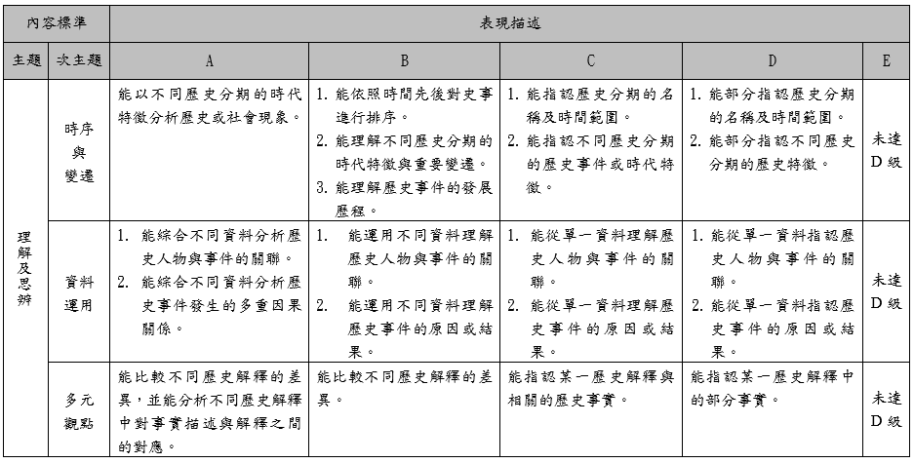
主題/次主題
A-E 五等級
表現描述PLD
評量標準架構

Slide 23
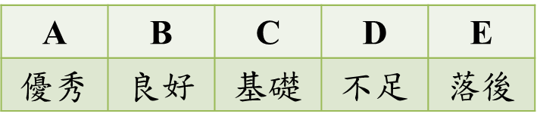
訂定評量標準原則
根據課綱學習重點
設定主題、次主題
表現等級分為A～E五級。
據學科次主題發展相對應的五個等級中的表現描述，各等級的表現描述，明確敘述學生學習後分別須達到何種表現。
表現描述由C等級開始設定，再逐步發展其他等級。
學科次主題下的各條表現標準細目，大致按照該主題學生的學習鷹架，由低而高排列。
參考學習重點發展表現描述
Q：為何一定要五等級？

Slide 24
Q：課綱已經有學習表現，
為何還要制定評量標準?
A：課綱的學習表現中，
沒有涉及各種等級下學生表現的描述；
要評量並判斷出學生表現程度有何不同，需要另外制定評量標準/學生表現標準(Performance Level Descriptors / PLD)。

Slide 25
Q：課綱與評量標準的關係為何?
A：
課程綱要
社會課綱的學習表現≒評量標準 A-C等級
教學
課程/教材
評量
素養導向
標準本位評量
優秀
良好
基礎
不足
落後
A B C D E
五個表現等級
通過
診斷補救
教學回饋
待加強
Notes:
刪除或放Q&A

Slide 26
什麼是評量標準？-2
主題、次主題(評量目標)的運用方法
教師進行評量設計時，至少需選擇一項次主題作為評量目標，但也能同時評量數個次主題。
不同的次主題，學生可以有不同的等級表現。
EX ：問題發現拿D，但不影響資料蒐整的部分拿A。
同一次主題下，每一等級下各分列的學習表現需皆符合，才能給予該等級的評價。→最低門檻原則

Slide 27
什麼是評量標準？-3
表現描述的主詞為學生
表現描述是對學生的能力行為進行說明，故目前各領域撰寫方式皆以「(學生)能……」來敘寫。
能兼顧「形成性評量」及「總結性評量」的需要
根據社會領域評量標準所設計的評量工具，運用在下面兩種情形：
配合老師教學活動的形成性評量(學習單、小考)，
學期中能取代一次定期考的總結性評量

Slide 28
評量標準名詞說明
評量標準：期望學生學到哪些內容及做到什麼程度
哪些內容→主題/次主題
什麼程度→
  分五等級：A(優秀)B(良好)C(基礎)D(不足)E(落後)
  各等級有表現描述Performance Level Descriptors (PLD)
評量工具：考卷、作業、學習單、觀察紀錄等
評分指引：各評量工具中、各能力等級的具體任務要求(不同評量工具有不同評分指引)

Slide 29
三、
師範大學心測中心
素養導向標準本位計畫
介紹

Slide 30
師大「標準本位評量計畫」
研發的緣由
配合十二年國民基本教育。
目的：
  建置與課綱學習重點相對應的評量標準，做為全國教師在進行教學評量時的統一參照依據。
  協助國中教師瞭解學生的學習表現，進而調整其教學內容、方式，或設計適當的補救教學課程與活動。

Slide 31
「標準本位評量」制訂原則
評量標準依據課綱制訂
依據十二年國教課程綱要，明訂各內容標準中，不同表現等級的標準描述（表現標準），提供學校教師作為評量學生學習成就時之評分依據。
評量方式走向多元評量
  跳脫紙筆測驗，發展實作評量、檔案評量等多元評量方式
評量結果解釋改為標準參照
  從常模參照改為標準參照

Slide 32
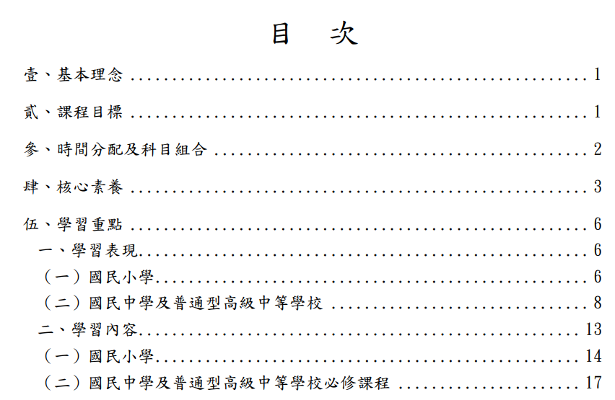
十二年國教下的教學目標
核心
素養
十二年國民基本教育課程綱要 社會領域
教育部於 107 年 10 月 26 日以臺教國部字第 1070116490B 號令公布
學習表現
學習內容
學習
重點

Slide 33
九貫與12年國教課綱的延續
九貫
十大能力指標
分段能力指標
十二年國教
三面九項核心素養
學習表現
基本內容
學習內容

Slide 34
十二年國教社會領域
國中階段核心素養
A自主行動
社-J-A3主動學習與探究人類生活相關議題，善用資源並規劃相對應的行動方案及創新突破的 可能性。
B溝通互動
社-J-B1運用文字、語言、表格與圖像等表徵符號，表達人類生活的豐富面貌，並能促進相互溝通與理解。
社-J-A1探索自我潛能、自我價值與生命意義，培育合宜的人生觀。
社-J-B2理解不同時空的科技與媒體發展和應用，增進媒體識讀能力，並思辨其在生活中可能帶來的衝突與影響。
社-J-B3欣賞不同時空環境下形塑的自然、族群與文化之美，增進生活的豐富性。
社-J-C1培養道德思辨與實踐能力、尊重人權的態度，具備民主素養、法治觀念、環境倫理以及在地與全球意識，參與社會公益活動。
C社會參與
社-J-C2具備同理與理性溝通的知能與態度，發展與人合作的互動關係。
社-J-C3尊重並欣賞各族群文化的多樣性，了解文化間的相互關聯，以及臺灣與國際社會的互動關係。
社-J-A2覺察人類生活相關議題，進而分析判斷及反思，並嘗試改善或解決問題。

Slide 35
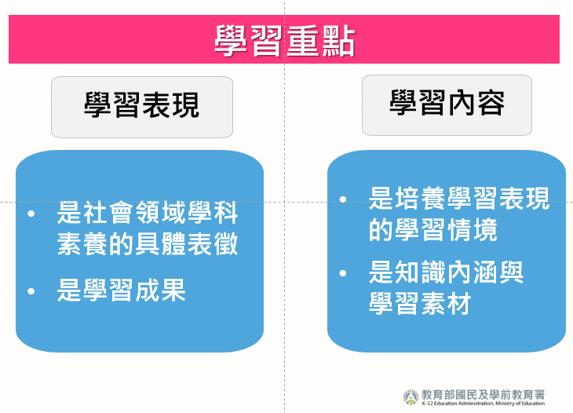
十二年國教
社會領域學習重點架構
那哪一個才是評量目標？

Slide 36
四、
十二年國教
國中歷史
評量標準介紹

Slide 37
歷史科評量標準與
社會領域課綱學習表現架構的關係
a.察覺說明
b.分析詮釋
2.態度及價值
3.參與及實作
a.敏覺關懷
a.問題發現
1.理解及思辨
c.判斷創新
b.同理尊重
c.自省珍視
b.資料蒐整與應用
c.溝通合作
d.規劃執行
主題
次主題

Slide 38
歷史科評量標準架構
三科共用
評量標準
理解及思辨
問題發現
資料蒐集
態度及價值
參與及實作
資料整理
資料應用
溝通合作
規劃執行
研發中
問題解決
時序與變遷
資料運用
多元觀點
評估反思
主題
次主題
Notes:
加上學習表現架構

Slide 39
歷史科「理解及思辨」評量標準
與課綱學習表現對應關係
時序與變遷
歷 1a-Ⅳ-1 理解以不同的紀年、歷史分期描述過去的意義。
資料運用
歷 1b-Ⅳ-1 運用歷史資料，解釋重要歷史人物與事件間的關聯。
歷 1a-Ⅳ-2 理解所習得歷史事件的發展歷程與重要歷史變遷。
多元觀點
歷 1b-Ⅳ-2 運用歷史資料，進行歷史事件的因果分析與詮釋。
社 1c-Ⅳ-1 評估社會領域內容知識與多元觀點，並提出自己的看法。
歷 1c-Ⅳ-1 區別歷史事實與歷史解釋。
歷 1c-Ⅳ-2 從多元觀點探究重要歷史事件與人物在歷史中的作用與意義。
社 1b-Ⅳ-1 應用社會領域內容知識解析生活經驗或社會現象。

Slide 40
「時序與變遷」的評量目標說明
十二年國教社會課綱學習表現
歷 1a-Ⅳ-1 理解以不同的紀年、歷史分期描述過去的意義。
歷 1a-Ⅳ-2 理解所習得歷史事件的發展歷程與重要歷史變遷。
社 1b-Ⅳ-1 應用社會領域內容知識解析生活經驗或社會現象。
配合學習內容理解現代世界
評量目標
的轉變
讓評量目標更加具體，以「分期」、「時序」、「時代特徵」、「重要變遷」及「事件歷程」等概念為評量中心。
Notes:
拿掉九貫

Slide 41
「資料運用」評量目標說明
十二年國教社會課綱學習表現
歷 1b-Ⅳ-1 運用歷史資料，解釋重要歷史人物與事件間的關聯。
歷 1b-Ⅳ-2 運用歷史資料，進行歷史事件的因果分析與詮釋。
這裡的因果關係是指學生自己運用資料
發展自身的因果解釋
學生作答時，除了仰賴自己在上課中學到的歷史知識外，還要依據由老師提供額外的材料內容，對過去的人事物發展自己的解釋跟分析
Notes:
拿九貫

Slide 42
「多元觀點」評量目標說明
十二年國教社會課綱學習表現
社 1c-Ⅳ-1 評估社會領域內容知識與多元觀點，並提出自己的看法。
歷 1c-Ⅳ-1 區別歷史事實與歷史解釋。
歷 1c-Ⅳ-2 從多元觀點探究重要歷史事件與人物在歷史中的作用與意義。
探究與評估
多元觀點的手段
多元觀點評量目標
從不同的歷史解釋去探究特定事件或人物在歷史上的多重意義
Notes:
在新課綱中，多元觀點不再只是遇到「爭議性問題」時，才要學生拿出與意見不同的人進行辯論的工具。 拿到九貫

Slide 43
歷史科「理解及思辨」評量標準
各等級表現描述
內容標準 |  | 表現描述
主題 | 次主題 | A | B | C | D | E
理解及思辨 | 時序 與 變遷 | 能以不同歷史分期的時代特徵、重要變遷或歷史事件歷程，分析歷史或社會現象。 | 1.能依照時間先後對史事進行排序 2.能理解不同歷史分期的時代特徵與重要變遷。 3.能理解歷史事件的發展歷程。 | 能指認歷史分期的名稱及時間範圍。 能指認不同歷史分期的歷史事件或時代特徵。 | 能部分指認歷史分期的名稱及時間範圍。 能部分指認不同歷史分期的歷史特徵。 | 未達D級
 | 資料運用 | 1.能綜合不同資料分析歷史人物與事件的關聯。 2.能綜合不同資料分析歷史事件發生的多重因果關係。 | 1.能運用不同資料理解歷史人物與事件的關聯。 2.能運用不同資料理解歷史事件的原因或結果。 | 1.能從單一資料理解歷史人與事件的關聯。 2.能從單一資料理解歷史事件的物原因或結果。 | 1.能從單一資料指認歷史人物與事件的關聯。 2.能從單一資料指認歷史事件的原因或結果。 | 未達D級
 | 多元觀點 | 能比較不同歷史解釋的差異，並能分析不同歷史解釋中對事實描述與解釋之間的對應。 | 能比較不同歷史解釋的差異。 | 能指認某一歷史解釋與相關的歷史事實。 | 能指認某一歷史解釋中的部分事實。 | 未達D級

Slide 44
社會領域標準本位評量
目前發展方向
評量標準
會針對表現描述中的關鍵動名詞做進一步的說明
評量工具
致力發展「活動學習單」、「小考卷」及「期中、期末評量試卷」等多樣化的評量示例。
整合、歸納試領航學校設計、施測及批閱經驗供現場老師參考
依現場需要及本計畫施測經驗，開發國中教學現場適用的「實作及參與」評量標準

